Slide 1
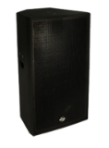
KS-152M
Full Range Speaker
15인치 패시브 스피커
독자적 냉각 시스템으로 탁월한 원음 재현 능력과 내구성
최신 기술이 도입된 독자적 네트워크 적용
홀컵 내장, 모니터 스피커 적용 가능
정격 입력 : 400W
주파수 특성 : 54㎐ ~ 18㎑
감도 : 99㏈
최대 음압 레벨 : 131㏈
지향성 : 90° x 60°
임피던스 : 8Ω
캐비넷 재질 : MDF
외형 규격(W x H x D) : 462 x 785 x 460mm
무게 : 35㎏

